Slide 2
Sistema Proposto
L'obiettivo principale del progetto è quello di migliorare l'esperienza dell'utente nella catalogazione in modo sistematico e standardizzato dei propri prodotti di ricerca.
Il sistema dovrà gestire prodotti ricerca utenti e facilitare il compito dei vari utenti nella sottomissione a valutazione dei prodotti di ricerca
GESTIONE SISTEMA. Fornirà all’amministratore per configurare il sistema
GESTIONE UTENTI: Tramite questa funzionalità si potranno creare, modificare e cancellare gli utenti.
GESTIONE PRODOTTI DI RICERCA:. In particolare permette di effettuare le seguenti operazioni di inserimento modifica e eliminazione
GESTIONE VALIDAZIONI: Tale funzionalità permette al direttore di dipartimento e poi a un membro di comitato area scientifica di validare alcuni prodotti di ricerca.
GESTIONE SOTTOMISSIONE A VALUTAZIONE: Tale funzionalità permette al direttore di dipartimento e poi a un membro di comitato area scientifica di validare alcuni prodotti di ricerca

Slide 3
Sistema Proposto
Il sistema ritiene essenziale l’uso dei seguenti requisiti non funzionali:
EFFICACIA: Non testato poiché non c’è stata la possibilità di interagire col cliente finale
PERFORMANCE: Il sistema deve risultare efficiente e robusto
MANUTENIBILITA’: Il sistema deve essere progettato in modo tale da permettere successivi interventi di manutenzione.
SICUREZZA: Solo il personale autorizzato deve poter accedere al sistema

Slide 4
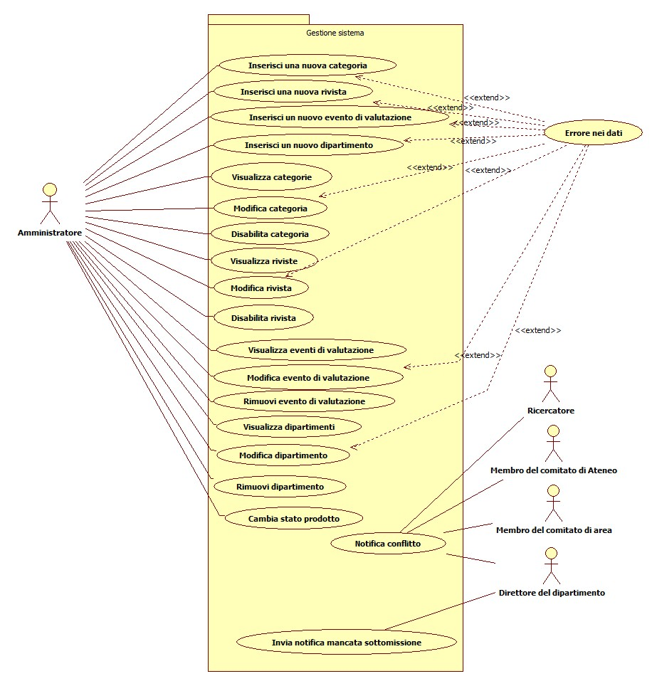
Use Case Diagrams Sistema

Slide 5
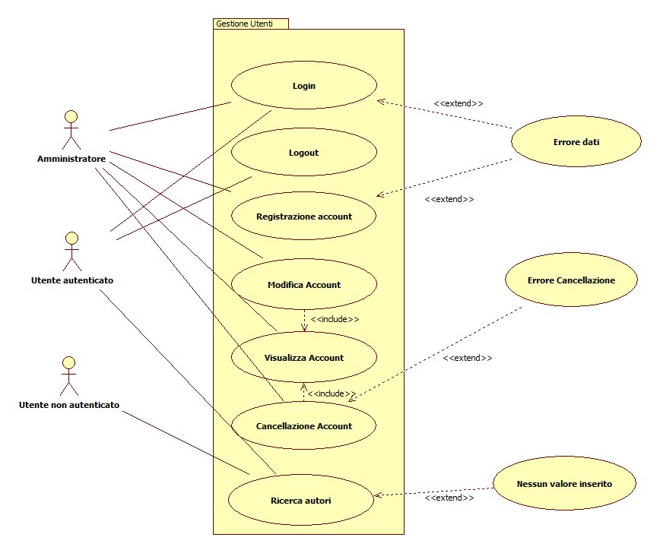
Use Case Diagrams Utente

Slide 6
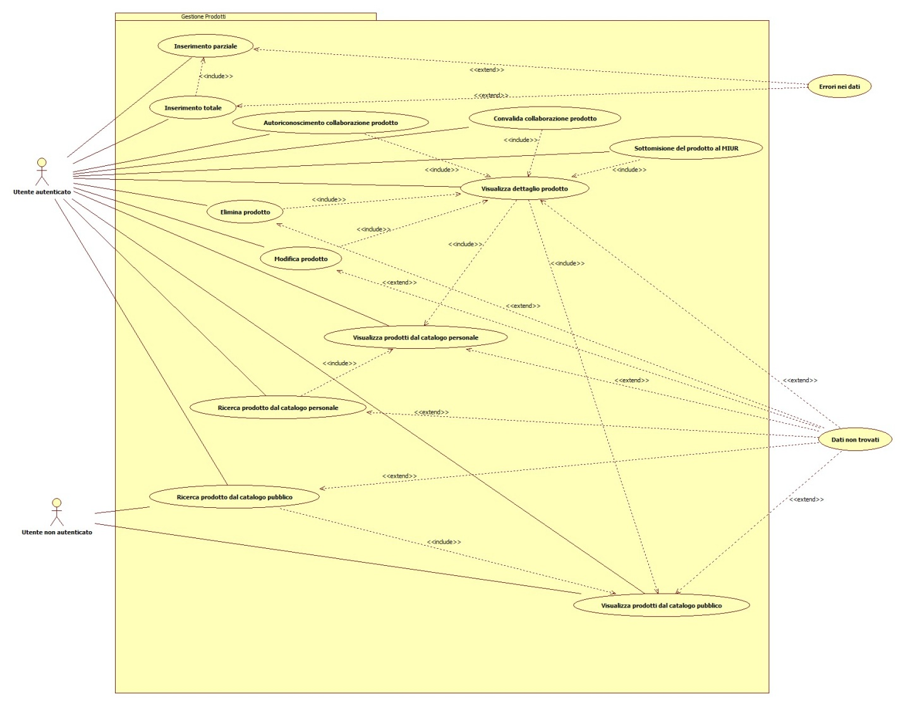
Use Case Diagrams Prodotti

Slide 7
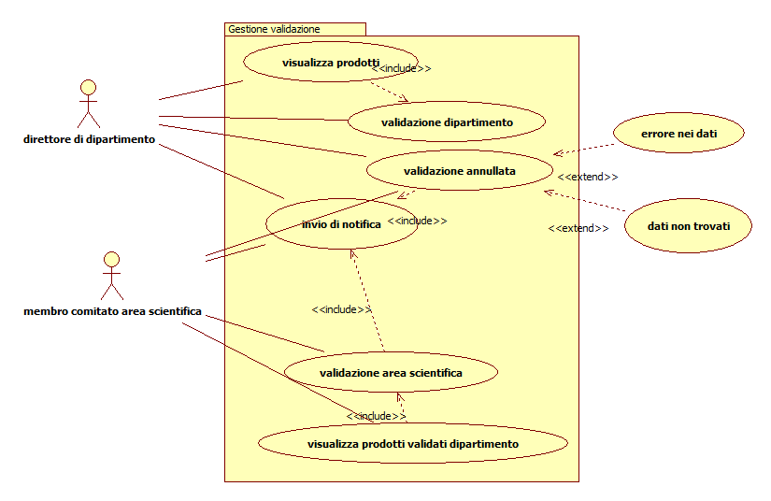
Use Case Diagrams Validazione

Slide 8
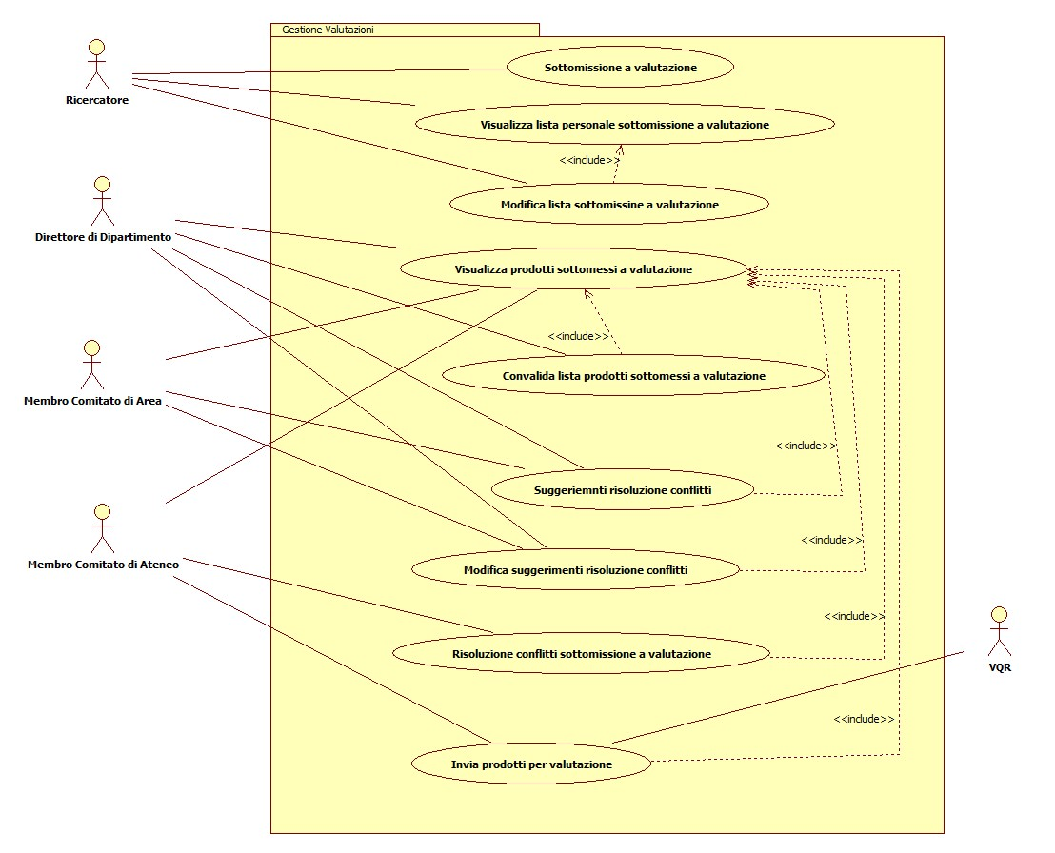
Use Case Diagrams Valutazione

Slide 9
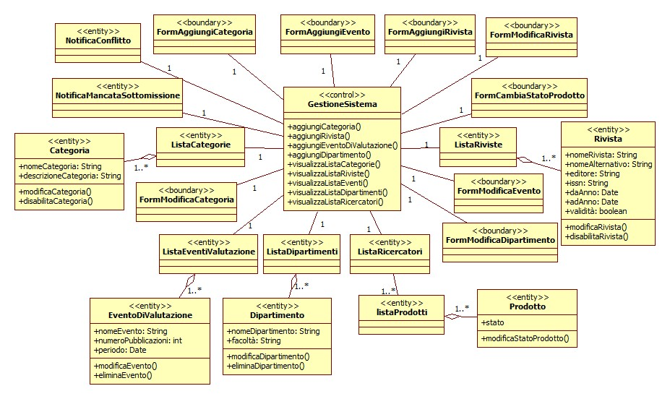
CLASS DIAGRAMS Sistema

Slide 10
Design Goals
Il sistema presenta una struttura grafica semplice e compatta, con bottoni ,sezioni e un manuale utente che spiega il significato di ogni operazione
L’utilizzo del sistema sarà guidato dall’interfaccia semplice ed intuitiva, al fine di migliorare l’esperienza dell’utente rispetto all’uso del sistema precedente
DEPENDABILITY CRITERIA
Affidabilità: garantire il corretto svolgimento delle funzionalità
Sicurezza: sistema di autenticazione

Slide 11
Design Goals
PERFORMANCE CRITERIA
Tempi di risposta: messaggi di errori visualizzati immediatamente, una richiesta di un utente viene essere soddisfatta entro 5 secondi
Memoria: database relazionale
MAINTENANCE CRITERIA
Estensibilità: aggiungere nuove funzionalità è semplice e non intacca le altre
Modificabilità
Tracciabilità dei requisiti

Slide 12
Design Goals
CRITERI DI END USER
Creazione manuale utente
Efficacia: circa 4 click per accedere a tutte le funzionalità per ogni tipo di utente
TRADE-OFFS
Sicurezza VS Efficienza: controllo sessione e login (registrazione di account solo da parte dell’amministratore)
Tempo di rilascio VS Qualità: rilasciato entro la data stabilita, presenta alcuni bug ma non influiscono sul funzionamento del sistema

Slide 13
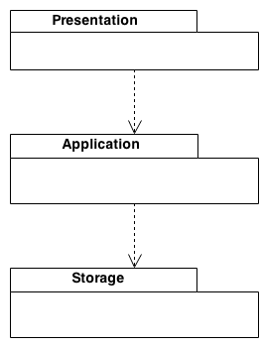
Scelta dell’architettura di VViSeR
L’architettura scelta per VViSeR è Client-Server in base ai requisiti funzionali (applicazione web)
Architettura C-S THREE TIER
- Presentation: gestisce le interfacce grafiche lato client
- Application: comprende le classi e i vari moduli che gestiscono le funzionalità del sistema
- Storage: gestione dei dati (DBMS)

Slide 14
Decomposizione in sottosistemi
I sottosistemi individuati all’interno del sistema VViSeR rispecchiano in linea di massima le grandi aree di funzionalità offerte dal sistema
Sottosistema Gestione Sistema
Sottosistema Gestione Utenti
Sottosistema Gestione Prodotti di ricerca
Sottosistema Gestione Validazione
Sottosistema Gestione Sottomissione a valutazione

Slide 15
Decomposizione in sottosistemi
E’ stato ritenuto opportuno partizionare ulteriormente il sottosistema Gestione sistema, per rendere la progettazione più semplice e per aumentare il requisito di manutenibilità.
Sottogestione Eventi di Valutazione
Sottogestione Invio Notifiche
Sottogestione Riviste
Sottogestione Tipologie
Sottogestione Dipartimenti

Slide 16
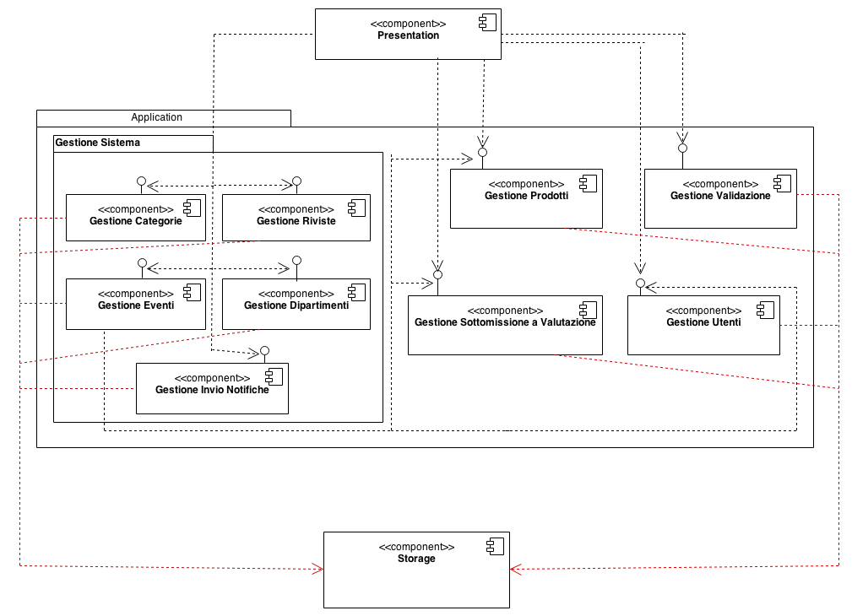
Component Diagram

Slide 17
Controllo degli accessi
Per ogni utente registrato viene specificato il profilo di appartenenza, a seconda del livello di appartenenza l’utente loggato può accedere a diverse funzionalità.
6 livelli utente: amministratore del sistema, ricercatore, direttore di dipartimento, membro del comitato di area scientifica, membro del comitato di ateneo, utente non autenticato.
Gestione dei dati persistenti
Vista la problematica degli accessi multipli è stato deciso di affidare la gestione dei dati persistenti ad un database relazionale ed in particolare al DBMS open-source mySQL.
Nel nostro sistema verrà usato il framework JDBC di java e il driver mySQL Connector/J per l’interfacciamento con il DBMS.

Slide 18


TESTING
«Pay attention to zeros. If there is a zero, someone will devide by it.»
Cem Kaner

Slide 19





Quando iniziare?

Slide 20

Approcci al testing
BLACK-BOX
CATEGORY-PARTITION

Slide 21
CATEGORY PARTITION
Parametri - Ambiente
Categoria
Scelta
Vincoli
Test Frames
Test Suite
Test Cases
Alcuni esempi…

Slide 22
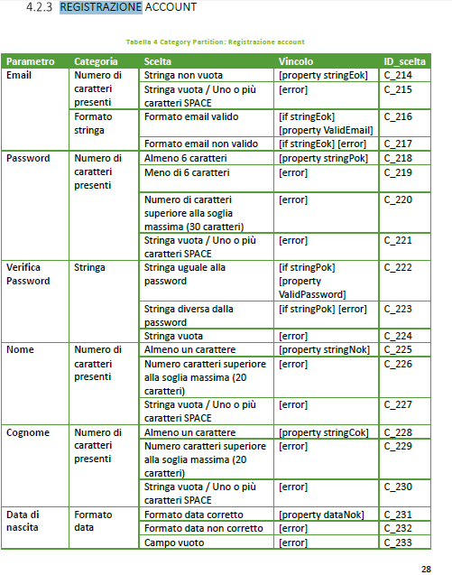
Registrazione account

Slide 23
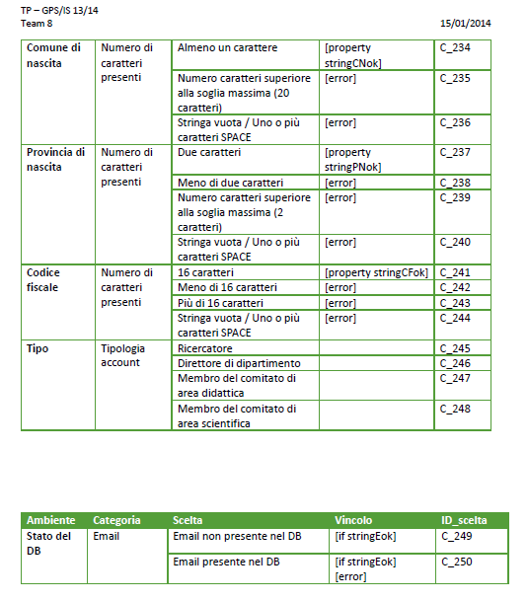
#parametri: 10
#categorie: 11
#scelte: 50

Slide 24
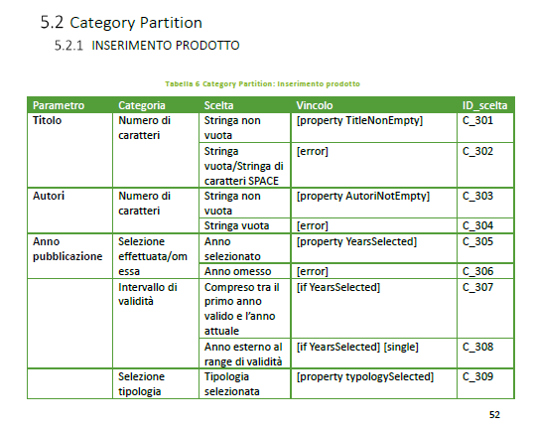
INSERIMENTO PRODOTTO

Slide 25
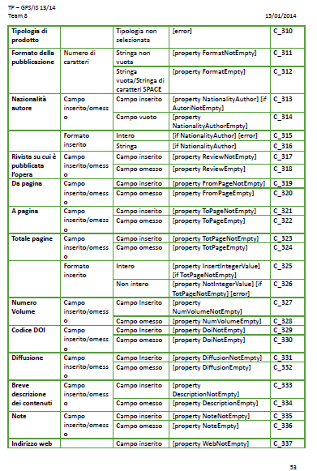
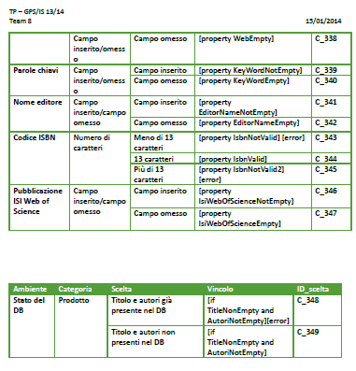
#parametri: 21
#categorie: 24
#scelte: 49

Slide 26

Totale:
#test cases

Slide 27

JUNIT
Per lo sviluppo dei casi di test è stato utilizzato il framework Junit che permette di confrontare i risultat ottenuti dai test con quelli attesi.

Slide 28

Componenti testate
Durante la fase di testing, sono state testate le componenti con alta priorità.

Slide 29
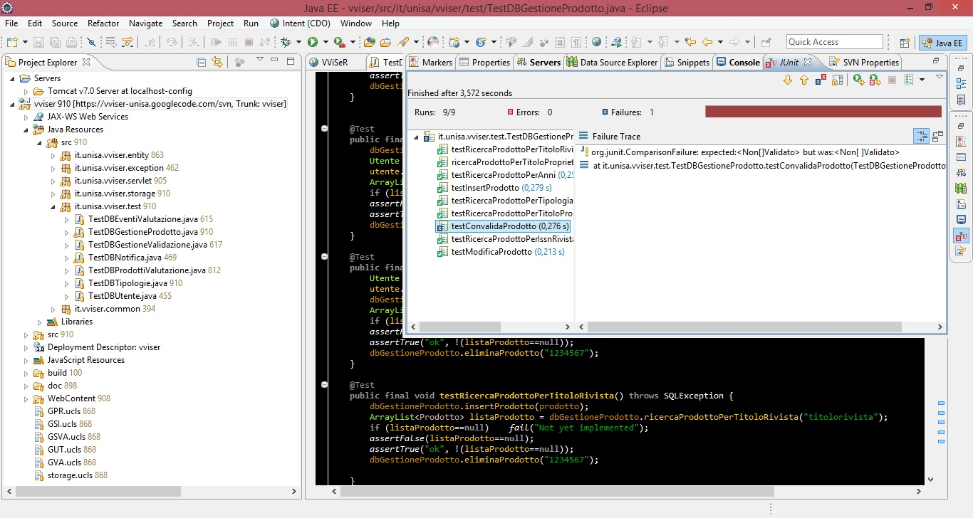
Esempi di utilizzo: Gestione prodotto

Slide 30
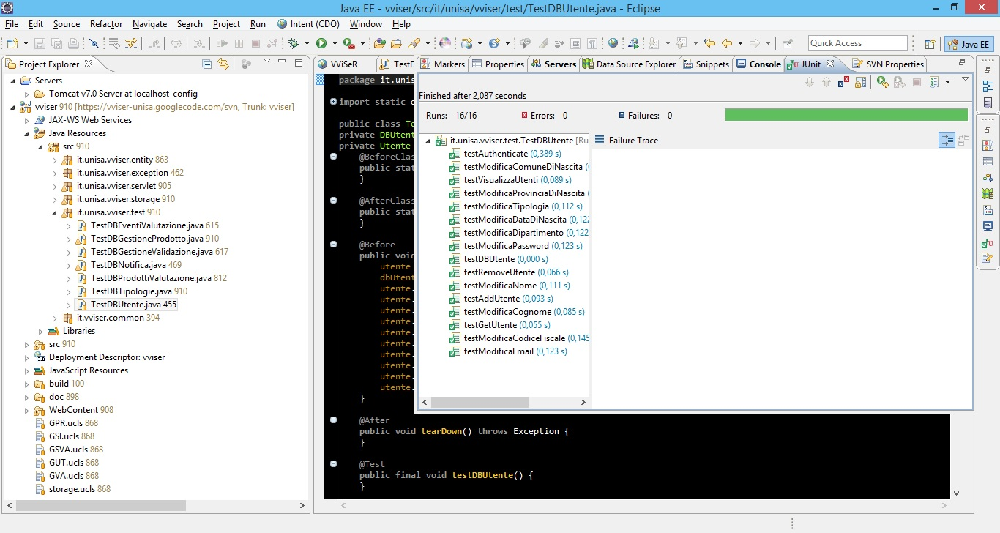
Esempi di utilizzo: Gestione utente

Slide 31

SELENIUM
Mirato al test di Applicazioni web
Integrato con il plugin INCIDENT-REPORT (TIR)

Slide 32
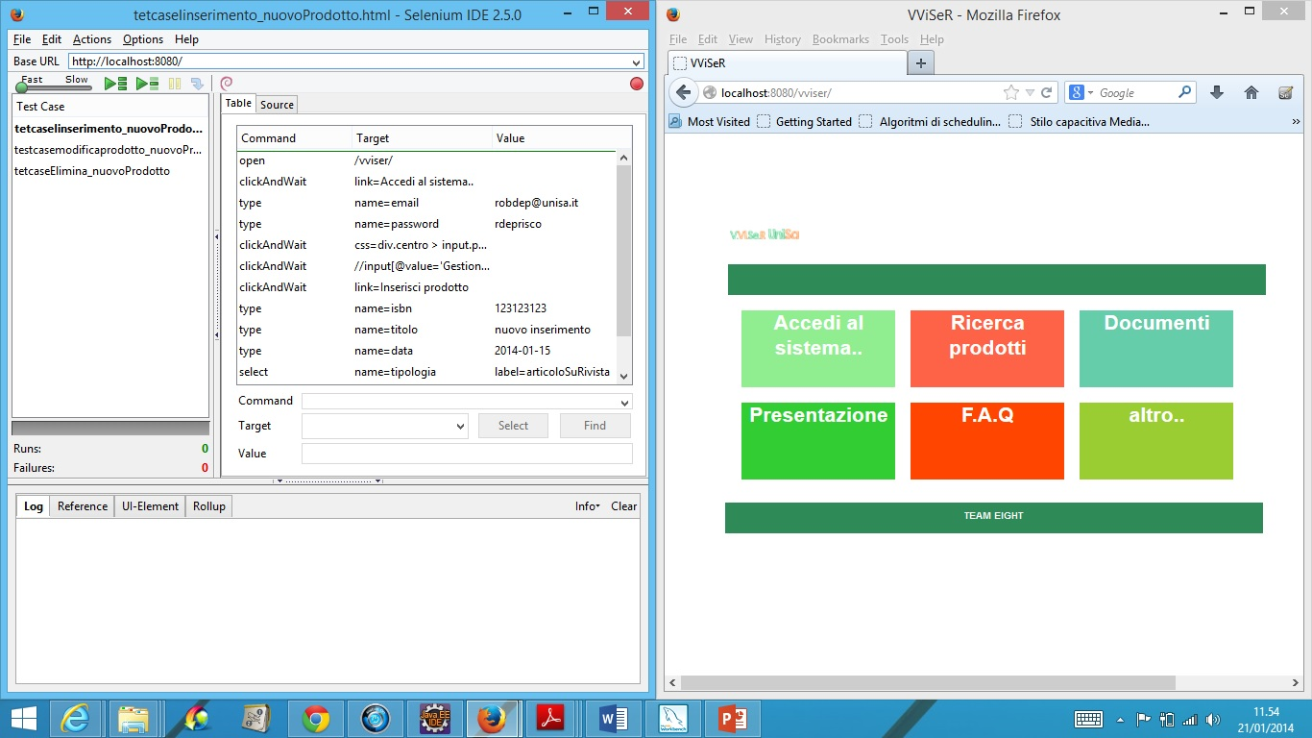
Esempi di utilizzo: Inserisci-modifica-elimina prodotto

Slide 33
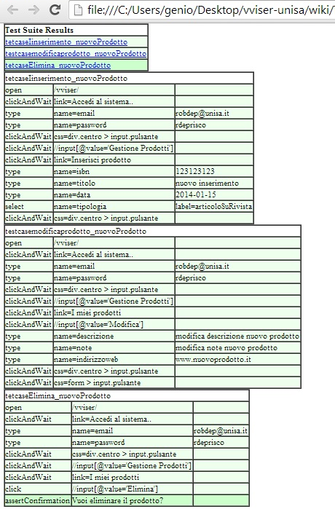
TIR

Slide 34
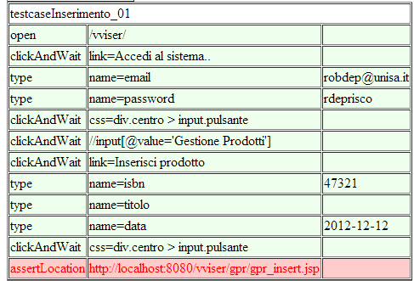
Bug rilevati
Il sistema permette di inserire un prodotto con titolo composto da caratteri space

Slide 35
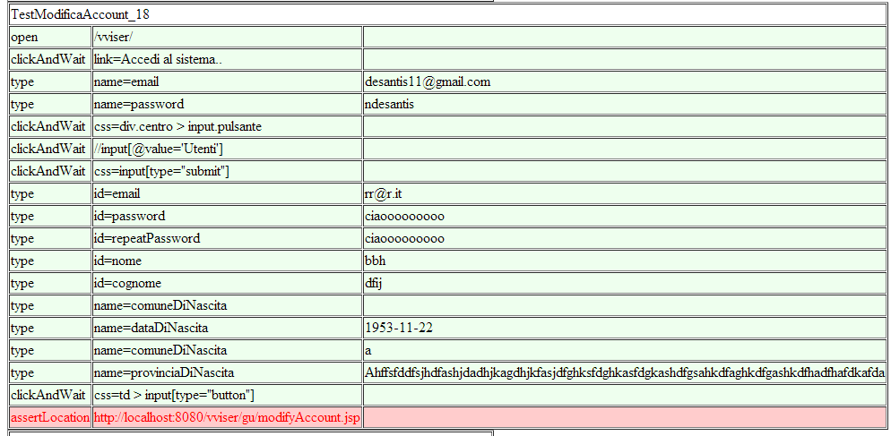
Bug rilevati
Il sistema dovrebbe rimanere sulla stessa pagina, notificando la presenza di campi non validi

Slide 36
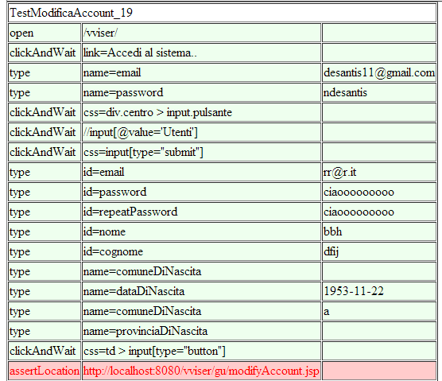
Bug rilevati
Il sistema consente di inserire una provincia di nascita composta di caratteri space

Slide 37
Bug non rilevati
Il category partition non ha permesso di rilevare bug relativi alla sicurezza del sistema.
In particolare non è ancora ben definito il controllo degli accessi

Slide 38

“Irreproducible bugs become highly reproducible right after delivery to the customer” Michael Stahl’s derivative of Murphy’s Law

Slide 39
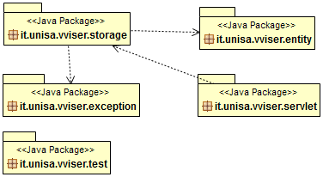
Packaging
VViser è suddiviso in pacchetti:
it.unisa.vviser.entity
it.unisa.vviser.storage
it.unisa.vviser.servlet
it.unisa.vviser.exception
it.unisa.vviser.test

Slide 40
Packaging
VViser è suddiviso in pacchetti:
it.unisa.vviser.entity
it.unisa.vviser.storage
it.unisa.vviser.servlet
it.unisa.vviser.exception
it.unisa.vviser.test

Slide 41
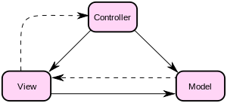
Model View Controller
E' un pattern architetturale molto diffuso nello sviluppo di sistemi software.
Utilizzato per separare la logica di presentazione dei dati dalla logica di business.
Controller → Servlet/Storage
View → JSP
Model → Entity

Slide 42
Design Pattern
Singleton Design Pattern: VViser fa uso del Singleton Pattern nello Storage Layer per impedire la creazione di più di una istanza di oggetto.
Façade Design Pattern: VViser fa uso del Façade Pattern per permettere di accedere alle funzionalità di tutte le gestioni tramite un’unica interfaccia di più semplice utilizzo.

Slide 43
Manutenibilità

Slide 44
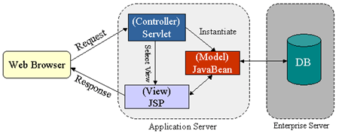





Tool & Tecnologie utilizzate

Slide 45
JSP/SERVLET
Il motore del nostro sistema è basato sulla tecnologia client/server implementata mediante Java Service Page/Servlet .
Una pagina JSP può quindi essere vista come una rappresentazione ad alto livello di un servlet perchè all'atto della prima invocazione,viene tradotta automaticamente da un compilatore JSP in servlet.
Per via di questa dipendenza concettuale,le JSP richiedono l'utilizzo di un Web server, di un servlet container, oltre che di un server specifico (motore JSP). Questo è il motivo per cui abbiamo utilizzato TOMCAT.

Slide 46
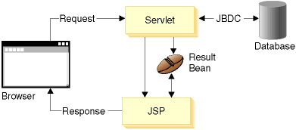
Ma perchè JSP/SERVLET ?
Ovviamente per i sui tempi di sviluppo, la portabilità, la modificabilità, le prestazioni, e altri aspetti di qualità del software offerti dalla piattaforma Java.

Slide 47
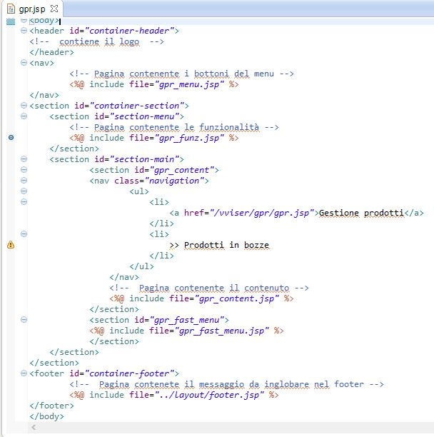
Struttura del progetto

Slide 48
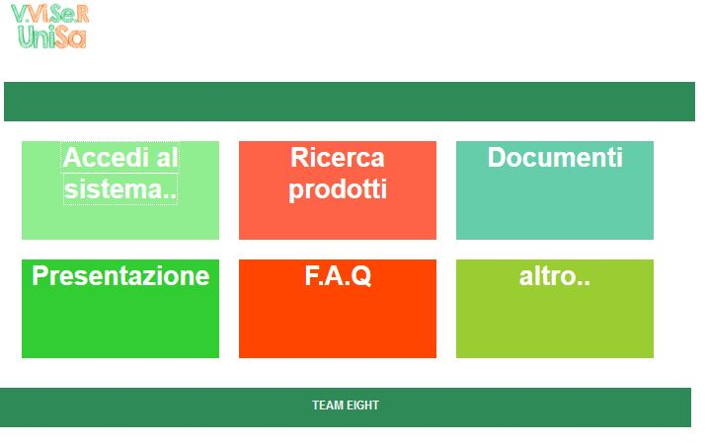
VViSeR
Parte pubblica del sistema .

Slide 49
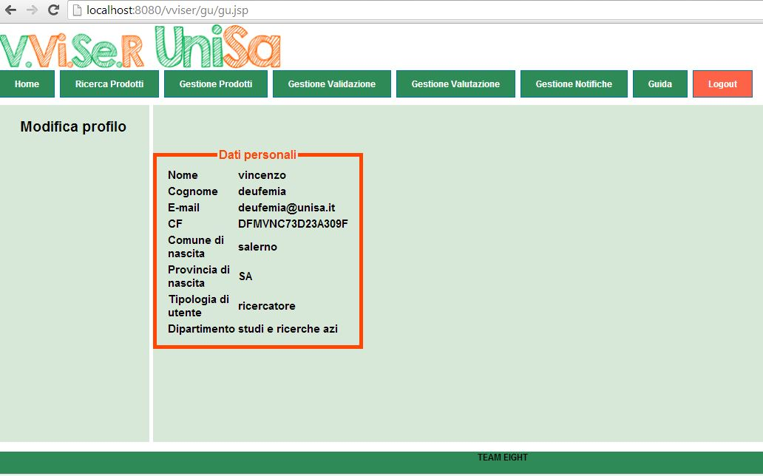
VviSeR-Area Ricercatore

Slide 50
conclusione
Implementazione dei requisiti di alta priorità
Testing del sistema con il report delle failure rilevate
Consegna entro la data stabilita

Slide 51
conclusione
Interfaccia utente da migliorare
Risoluzione dei bug identificati

Slide 52
Sviluppi futuri
Implementazione delle altre funzionalità
Migliorare l’esperienza dell’utente(help Online)

